Slide 1
ml-agent를 활용한 드론 제어
2019305050 이제희

Slide 2

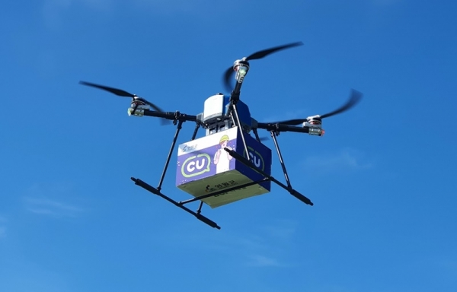
드론으로 무엇을 할 수 있을까
드론라이트쇼
배송시스템

Slide 3
드론으로 무엇을 할 수 있을까
생각해야할 것
경로를 설정
이동
착륙
그 외 물건의 무게, 바람 등등

Slide 4
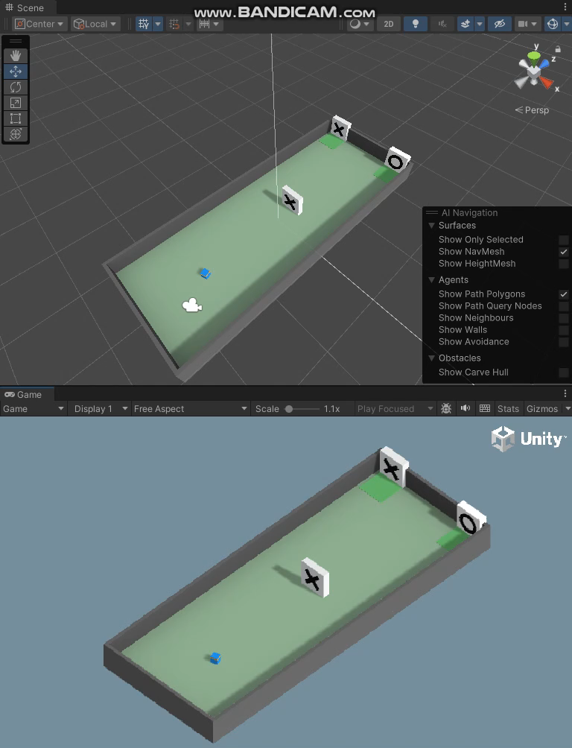
드론 이동시키기
이를 어떻게 학습시켜야할까
Ml-agent로 학습
-> Unity를 사용
Unity를 사용하면 원하는 환경을 만들 수 있음

